Slide 1
О чем пойдет речь
Web services
REST & RESTful
REST vs SOAP
+7 (8422) 44-66-91 +7 (495) 133-90-01 www.simbirsoft.com
+7 (8422) 44-66-91 +7 (495) 133-90-01 www.simbirsoft.com
Notes:
<number>
<number>

Slide 2
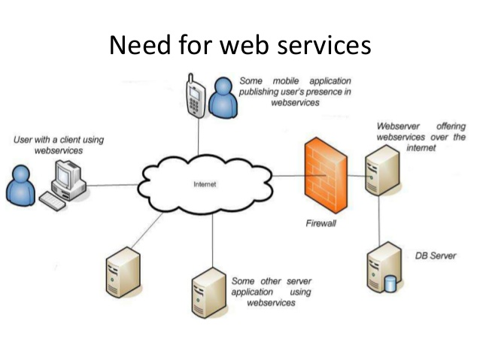
Web service (Веб-сервис, веб-служба) - сервис (набор методов), предоставляемый приложением и доступный для использования по сети.
Стандартизированный способ для взаимодействия разнородных приложений
Без ограничений на ОС, язык программирования или устройство
Предоставление услуг для любого приложения

Slide 3
Что же такое REST?
Технологию REST впервые представил один из авторов HTTP-протокола Рой Филдинг (Roy Fielding) в своей диссертации в Калифорнийском университете в Ирвайне (2000 год).
REST (Representational state transfer) – это стиль архитектуры программного обеспечения для распределенных систем.
REST - НЕ протокол
REST является простым интерфейсом управления информацией
Системы, поддерживающие REST, называются RESTful-системами
+7 (8422) 44-66-91 +7 (495) 133-90-01 www.simbirsoft.com
+7 (8422) 44-66-91 +7 (495) 133-90-01 www.simbirsoft.com
Notes:
<number>
<number>

Slide 4
Принципы проектирования RESTful Web-сервисов
Явное использование HTTP-методов.
Взаимодействие между сервером и клиентом не хранит состояние (stateless).
Предоставление URI, аналогичных структуре каталогов.
Передача данных в XML, JavaScript Object Notation (JSON).
Более подробно про REST
http://www.restapitutorial.ru/lessons/whatisrest.html#code-on-demand
+7 (8422) 44-66-91 +7 (495) 133-90-01 www.simbirsoft.com
+7 (8422) 44-66-91 +7 (495) 133-90-01 www.simbirsoft.com
Notes:
<number>
<number>

Slide 5
REST : HTTP Methods
SQL | REST(HTTP)
SELECT | GET
INSERT | POST
UPDATE | PUT
DELETE | DELETE
+7 (8422) 44-66-91 +7 (495) 133-90-01 www.simbirsoft.com
+7 (8422) 44-66-91 +7 (495) 133-90-01 www.simbirsoft.com
Notes:
<number>
<number>

Slide 6
REST : URI Design
URI | HTTP-метод | Действие
/student/ | GET | получить список всех студентов
/student/4 | GET | получить студента с id=4
/student/4 | POST | изменить студента (данные в теле запроса)
/student/ | PUT | добавить студента (данные в теле запроса)
/student/4 | DELETE | удалить студента
+7 (8422) 44-66-91 +7 (495) 133-90-01 www.simbirsoft.com
+7 (8422) 44-66-91 +7 (495) 133-90-01 www.simbirsoft.com
Notes:
<number>
<number>

Slide 7
REST vs SOAP
SOAP веб-сервисы
XML, WSDL
Работа с методами
Поддержка транзакций, уровней безопасности и пр.
Большое кол-во спецификаций
Различные транспортные уровни
Сложнее в разработке
Java™ API for XML Web Services (JAX-WS)
RESTful веб-сервисы
Ресурс ориентированная технология
HTTP запросы
Для несложной бизнес-модели
Работа с ресурсами, а не методами
Легче разрабатывать
Сложнее в разработке
JAX-RS: Java™ API for RESTful Web Services
+7 (8422) 44-66-91 +7 (495) 133-90-01 www.simbirsoft.com
+7 (8422) 44-66-91 +7 (495) 133-90-01 www.simbirsoft.com
Notes:
<number>
<number>

